Slide 1
Anaglyphe

Slide 2
Stéréoscopie
La stéréoscopie (du grec stéréo- : solide, -scope : vision) est l'ensemble des techniques mises en œuvre pour reproduire une perception du relief à partir de deux images planes.

Slide 3
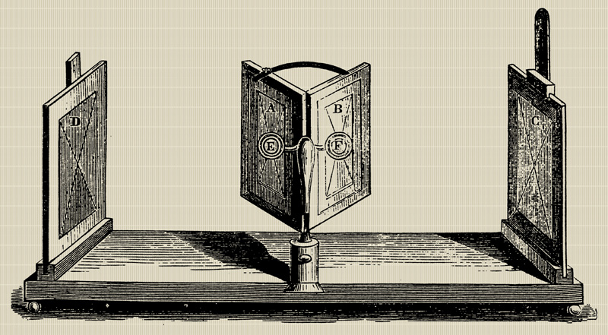
Stéréoscope de Charles Wheatstone

Slide 4
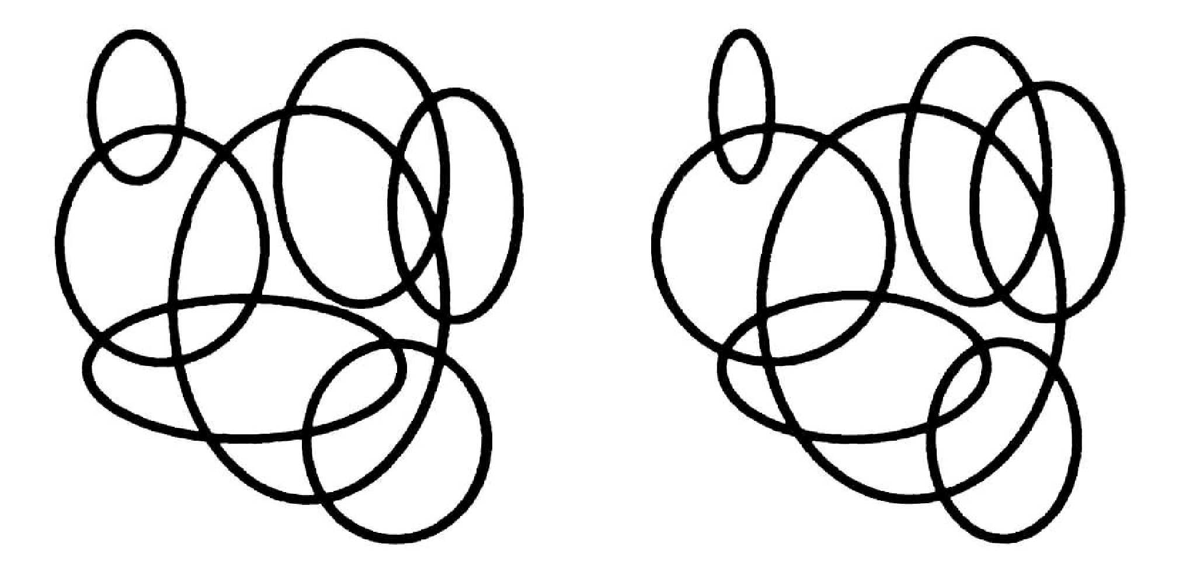
Stéréogramme

Slide 5
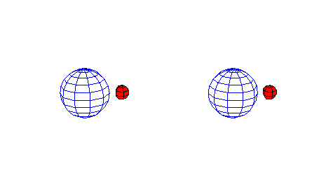
Stéréogramme

Slide 6
Anaglyphe
Un anaglyphe est une image imprimée pour être vue en relief, à l’aide de deux filtres de couleurs différentes disposés devant chacun des yeux de l’observateur. Ce principe est fondé sur la notion de stéréoscopie qui permet d’utiliser le décalage entre nos deux yeux pour percevoir la profondeur.

Slide 7
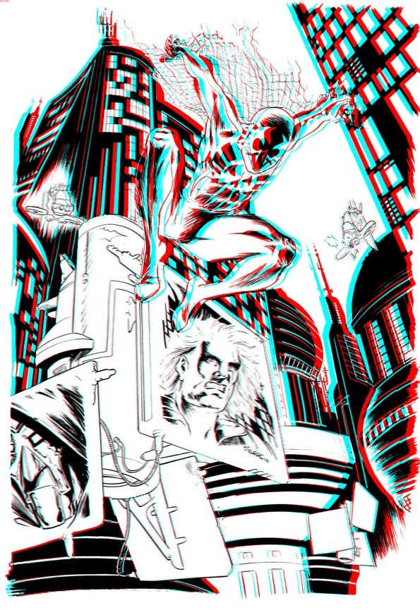

Slide 8
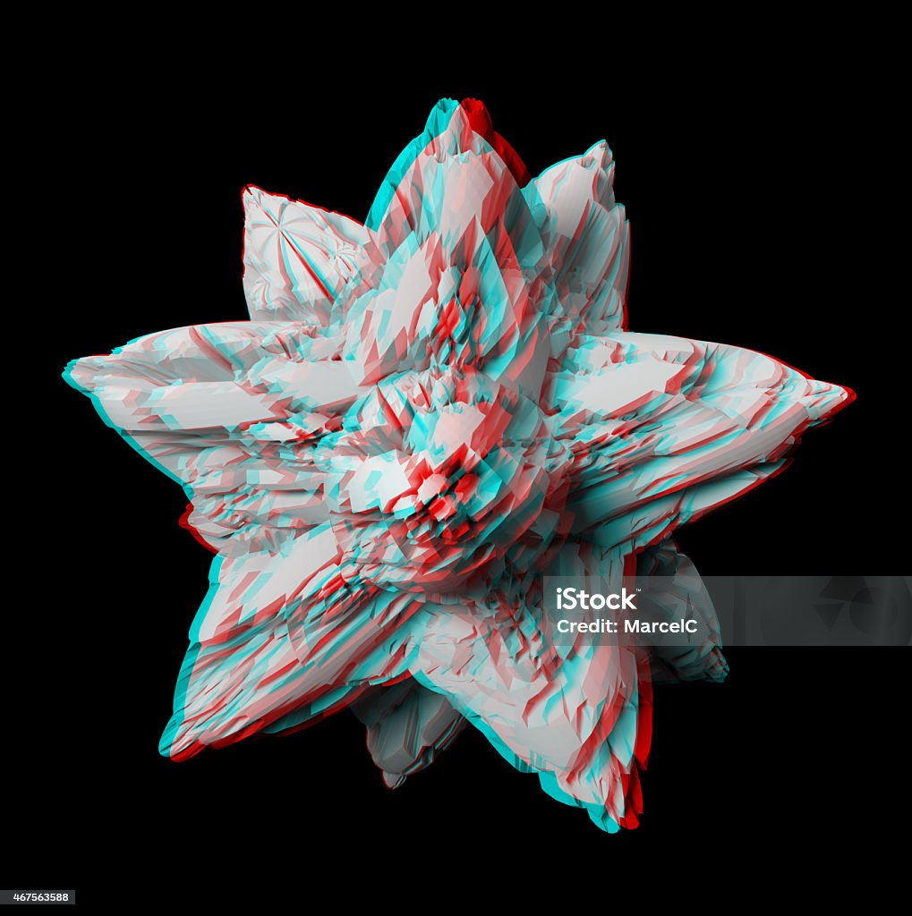

Slide 9
Parallaxe
La parallaxe est l’impact d'un changement d'incidence d'observation, c'est-à-dire du changement de position de l'observateur, sur l'observation d'un objet. En d'autres termes, la parallaxe est l'effet du changement de position de l'observateur sur ce qu'il perçoit..

Slide 10
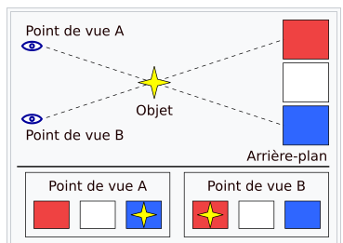
Parallaxe

Slide 12
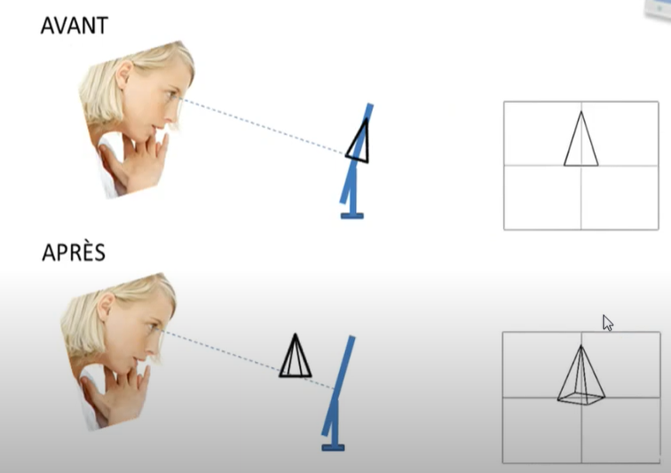

Slide 13
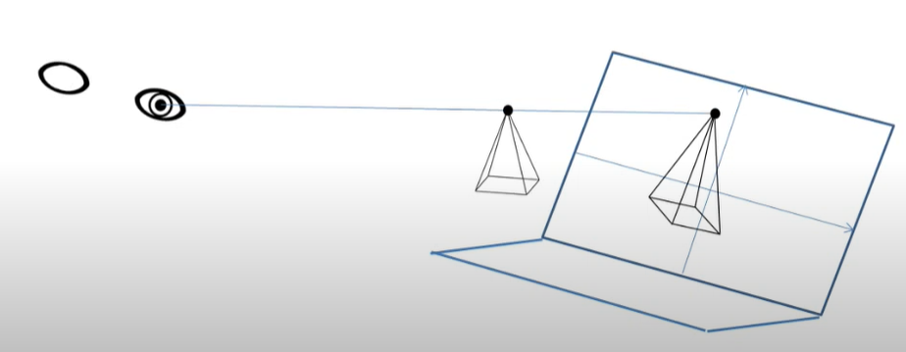

Slide 14
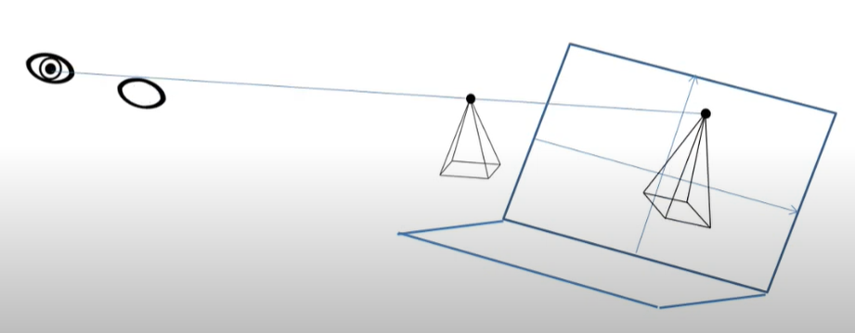

Slide 15
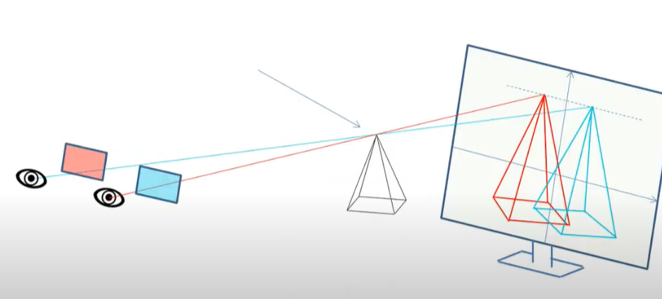

Slide 17
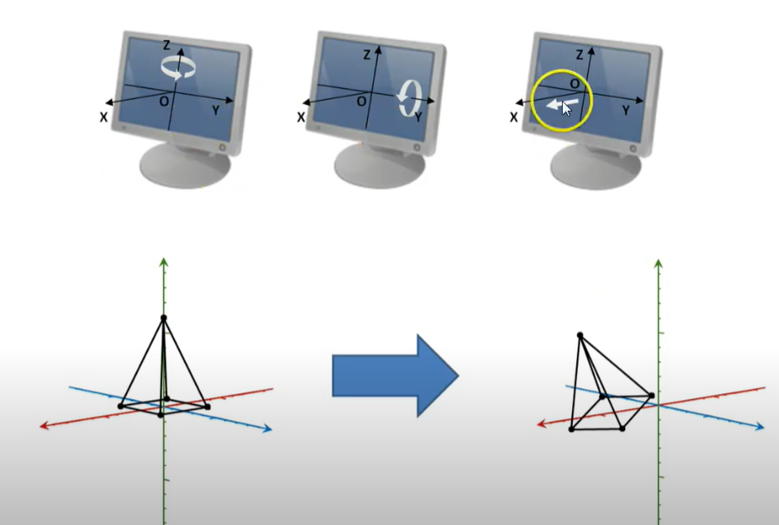

Slide 18
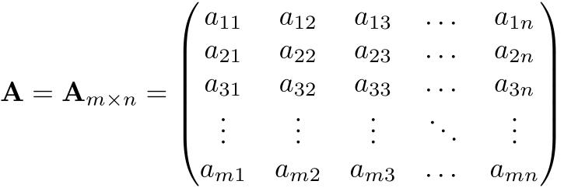
Matrice - définition
Une matrice A de format $m×n$ est un tableau rectangulaire ordonné de $mn$ éléments disposés sur $m$ lignes et $n$ colonnes.

Slide 19
Matrice - addition
Soient A et B deux matrices de même format, on additionne les éléments occupant les mêmes positions dans chaque matrice.

Slide 20
Matrice - multiplication
Soient A et B deux matrices de format compatible.

Slide 22
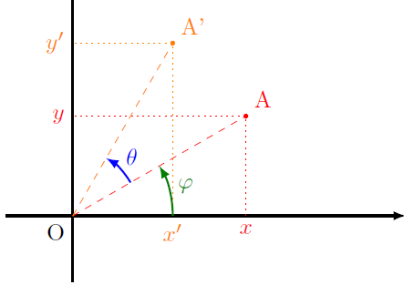
Matrice – rotation 2D
Point A : $\left[\begin{matrix}x \\ y\end{matrix}\right]=$ $\left[\begin{matrix}cos⁡(φ) \\ sin (φ)\end{matrix}\right]$
Point A’ : $\left[\begin{matrix}x′ \\ y′\end{matrix}\right]=$ $\left[\begin{matrix}cos⁡(φ+θ) \\ sin (φ+θ)\end{matrix}\right]$

Slide 23
Matrice – rotation 2D
$\left[\begin{matrix}x′ \\ y′\end{matrix}\right]=$ $\left[\begin{matrix}cos⁡(φ+θ) \\ sin (φ+θ)\end{matrix}\right]$
$=$ $\left[\begin{matrix}\cos{φ\cos{θ}}−\sin{φ}\sin{θ} \\ sinφ\cos{θ}+\cos{φ}\sin{θ}\end{matrix}\right]$
$=$ $\left[\begin{matrix}x{\cos{θ}}−y\sin{θ} \\ y\cos{θ}+x\sin{θ}\end{matrix}\right]$
$=$ $\left[\begin{matrix}x{\cos{θ}}−y\sin{θ} \\ x\sin{θ}+y\cos{θ}\end{matrix}\right]$
$=$ $\left[\begin{matrix}cos({θ)}{x}−\sin{(θ)}y \\ \sin{(θ)}x+\cos{(θ)}y\end{matrix}\right]$
$$=\left[\begin{matrix}\cos{θ} & −sin{θ} \\ \sin{θ} & \cos{θ}\end{matrix}\right]\left[\begin{matrix}x \\ y\end{matrix}\right]$$

Slide 24
Matrice de rotation
Rotation autour de l’axe des Z
$$\left[\begin{matrix}x′ \\ y′ \\ z′\end{matrix}\right]=\left[\begin{matrix}cos⁡(a) & −sin⁡(a) & 0 \\ sin⁡(a) & cos⁡(a) & 0 \\ 0 & 0 & 1\end{matrix}\right]\left[\begin{matrix}x \\ y \\ z\end{matrix}\right]$$

Slide 25
Matrice de rotation
Rotation autour de l’axe des Y
$$\left[\begin{matrix}x′ \\ y′ \\ z′\end{matrix}\right]=\left[\begin{matrix}cos⁡(b) & 0 & sin⁡(b) \\ 0 & 1 & 0 \\ −sin⁡(b) & 0 & cos⁡(b)\end{matrix}\right]\left[\begin{matrix}x \\ y \\ z\end{matrix}\right]$$

Slide 26
Translation
Translation vers l’avant
$$\left[\begin{matrix}x+c \\ y \\ z\end{matrix}\right]=\left[\begin{matrix}x \\ y \\ z\end{matrix}\right]+ \left[\begin{matrix}c \\ 0 \\ 0\end{matrix}\right]$$

Slide 28
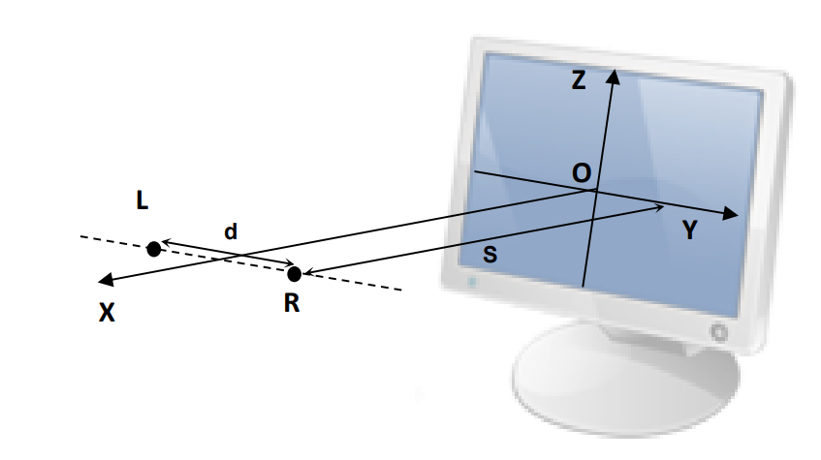
d = 6 cm
S = 60 cm

Slide 29
G(60, -3, 0)
$$\vec{v}=(P_{x}−60,P_{y}−3,P_{z})$$
D(60, 3, 0)

Slide 30
Équation vectorielle d’une droite dans $ℝ^{3}$
$\vec{OP}=\vec{OA}+k\vec{v}$ $où k∈ℝ$
$$\left(x,y,z\right)=\left(x_{0},y_{0},z_{0}\right)+k\left(a,b,c\right)$$

Slide 31
Équations paramétriques d’une droite $ℝ^{3}$
$\left\{\begin{matrix}x=x_{0}+ka \\ y=y_{0}+kb \\ z=z_{0}+kc\end{matrix}\right.$ $k∈ℝ$

Slide 32
Droite de l’image rouge
$\left\{\begin{matrix}x=60+k(P_{x}−60) \\ y=3+k\left(P_{y}−3\right) \\ z=0+kP_{y} \end{matrix}\right.$ $k∈ℝ$

Slide 33
Équation normale d’un plan dans$ℝ^{3}$
$$ax+by+cz=d$$

Slide 34
Équation du plan YOZ
$$x=0$$

Slide 35
Intersection de la droite et du plan
$$0=60+k\left(P_{x}−60\right)$$
$k=\frac{−60}{P_{x}−60}$

Slide 36
G(60, -3, 0)
D(60, 3, 0)

Slide 37
Image rouge
$$\left[\begin{matrix}x \\ y \\ z\end{matrix}\right]=\left[\begin{matrix}60−\frac{60}{P_{x}−60}\left(P_{x}−60\right)=0 \\ 3−\frac{60}{P_{x}−60}\left(P_{y}−3\right) \\ 0−\frac{60}{P_{x}−60}P_{z} \end{matrix}\right]$$

Slide 38
Image cyan
$$\left[\begin{matrix}x \\ y \\ z\end{matrix}\right]=\left[\begin{matrix}60−\frac{60}{P_{x}−60}\left(P_{x}−60\right)=0 \\ 3−\frac{60}{P_{x}−60}\left(P_{y}+3\right) \\ 0−\frac{60}{P_{x}−60}P_{z} \end{matrix}\right]$$

